Slide 1

ĐẠI HỌC KINH TẾ KỸ THUẬT CÔNG NGHIỆP
KHOA CÔNG NGHỆ THÔNG TIN
Bài Thực Tập Tuần 3
Giải bt với cấu trúc lệnh cơ bản - Câu lệnh for
Hà Nội – 2018

Slide 2
NỘI DUNG
1
Mục tiêu bài học
2
Hướng dẫn học tập
3
Nội dung bài học
4
Giao nhiệm vụ tuần tiếp theo

Slide 3
MỤC TIÊU BÀI HỌC
Mục tiêu:
Trang bị cho sinh viên kỹ năng lập trình cơ bản trong C++:
+ Cú pháp câu lệnh for
+ Các tham số câu lệnh for
+ Viết chương trình sử dụng câu lệnh for
+ Phát hiện và sửa lỗi
Kết quả đạt được:
Sinh viên thành thạo các câu lệnh for áp dụng giải các bài tập từ đơn giản đến phức tạp.

Slide 4
HƯỚNG DẪN HỌC TẬP
Để hoàn thành tốt bài học này sinh viên cần thực hiện những nhiệm vụ sau:
- Đọc trước tài liệu: “B3_Tailieu_TTLTCB” phần nhắc lại kiến thức lý thuyết mục “E. TÓM TẮT LÝ THUYẾT”
- Cài đặt, sử dụng được công cụ thực hành Cfree 5.0.
- Thực hành trên máy tính các bài thực hành mẫu.
- Hoàn thành các bài thực hành tự làm cuối bài học.
- Hoàn thành các bài tập giao về nhà.
- Trao đổi, thảo luận với giảng viên qua các phương thức:
+ Thảo luận đặt câu hỏi trên diễn đàn.

Slide 5
NỘI DUNG BÀI HỌC
I. Hướng dẫn ban đầu (90 phút)
1.1 Hướng dẫn cài đặt công cụ học tập
1.2 Tiến trình bài thực hành
1.3 Hướng dẫn thực hành bài số 1
1.4 Hướng dẫn thực hành bài số 2
II. Hướng dẫn thường xuyên (90 phút)
2.1 Hướng dẫn thực hành bài số 03
2.2 Hướng dẫn thực hành bài số 04
III. Bài tập tự giải (90 phút)

Slide 6
I. HƯỚNG DẪN BAN ĐẦU
Sinh viên cần cài đặt được công cụ thực hành.
Yêu cầu sinh viên đọc lại và ghi nhớ các kiến thức lý thuyết trong mục E trong tài liệu “B3_Tailieu_TTLTCB”
Hướng dẫn chi tiết ví dụ mẫu để hiểu rõ về cách sử dụng câu lệnh for.

Slide 7
I. HƯỚNG DẪN BAN ĐẦU
Câu lệnh for
Cú pháp
Trong đó:
lệnh_khởi_tạo, lệnh_tăng/giảm gồm nhiều lệnh thì ngăn cách nhau bởi dấu phảy (,)
Lệnh_lặp nếu có từ 2 lệnh trở lên thì phải đặt trong cặp dấu ngoặc { và }
Các tham số của câu lệnh for có thể thiếu nhưng dấu ; cần được giữ nguyên.
VD: for (; điều_kiện_lặp; lệnh_tăng/giảm)
for (lệnh_khởi_tạo; điều_kiện_lặp; lệnh_tăng/giảm)
lệnh_lặp;

Slide 8
I. HƯỚNG DẪN BAN ĐẦU
Ví dụ: Viết ra màn hình các số từ 1 đến 10, mỗi số viết trên 1 dòng
Phân tích:
Thay vì dùng
cout<<1<<endl;
cout<<2<<endl;
......
cout<<10<<endl;
Ta dùng:
for (int i =1; i<=10; i++)
cout<<i<<endl;

Slide 9
I. HƯỚNG DẪN BAN ĐẦU
Ví dụ: Viết ra màn hình các số từ 10 đến 1, mỗi số viết trên 1 dòng.
Phân tích:
Thay vì dùng
cout<<10<<endl;
cout<<9<<endl;
......
cout<<1<<endl;
Ta dùng:
for (int i =10; i>=1; i--)
cout<<i<<endl;

Slide 10
1.1 HƯỚNG DẪN THỰC HÀNH BÀI 01
Trong bài thực hành này sinh viên tìm hiểu và thực hành cách sử dụng câu lệnh for để tính tổng
Bài toán:
Viết chương trình tính tổng các số nguyên từ 1 đến n. Với n nhập vào từ bàn phím.
S = 1 + 2 + 3 + … + n

Slide 11
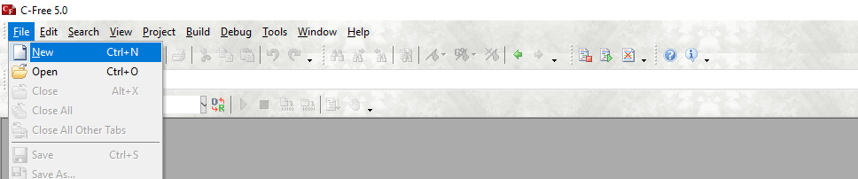
1.1 HƯỚNG DẪN THỰC HÀNH BÀI 01
Bước 1: Tạo mới một file*.cpp thực hiện thao tác File\New
File mới xuất hiện, sinh viên chuyển sang bước 2 thực hiện gõ các câu lệnh theo các bước hướng dẫn.

Slide 12
1. 1 HƯỚNG DẪN THỰC HÀNH BÀI 01
Bước 2: Khai báo thư viện cần dùng
#include <iostream.h>
Bước 3: Khai báo hàm main() là hàm chính của chương trình
void main()
Bước 4: Khai báo biến điều khiển i, giá trị cuối n và biến tổng S
int i, n; //i là biến điều khiển của vòng for
long int S=0; //khai báo và khởi tạo biến tổng

Slide 13
1. 1 HƯỚNG DẪN THỰC HÀNH BÀI 01
Bước 5: Nhập giá trị cho số n
cout<<“Nhap n: “; cin>>n;
Bước 6: Sử dụng câu lệnh for để tính tổng
for (i =1; i<=n; i++)
S = S + i; //hoac S += i;
Bước 7: In kết quả ra màn hình:
cout <<"Tong cac so nguyen tu 1 den " <<n<<” la “<<S<<endl;

Slide 14
1. 1 HƯỚNG DẪN THỰC HÀNH BÀI 01
#include <iostream.h>
void main()
{ int i, n;
long int S=0;
cout<<“Nhap n: “; cin>>n;
for (i=1;i<=n;i++)
S = S + i; //hoac S += i;
cout <<"Tong cac so nguyen tu 1 den " <<n<<” la “<<S<<endl;
}

Slide 15
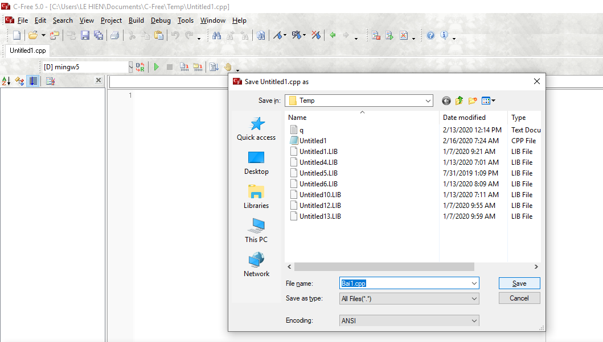
1.1 HƯỚNG DẪN THỰC HÀNH BÀI 01
Bước 8: Lưu bài, chạy kiểm tra chương trình
Sinh viên chọn trên thanh công cụ: File\Save\Gõ tên file cần lưu\Save
Ấn F5 để chạy và kiểm tra chương trình

Slide 16
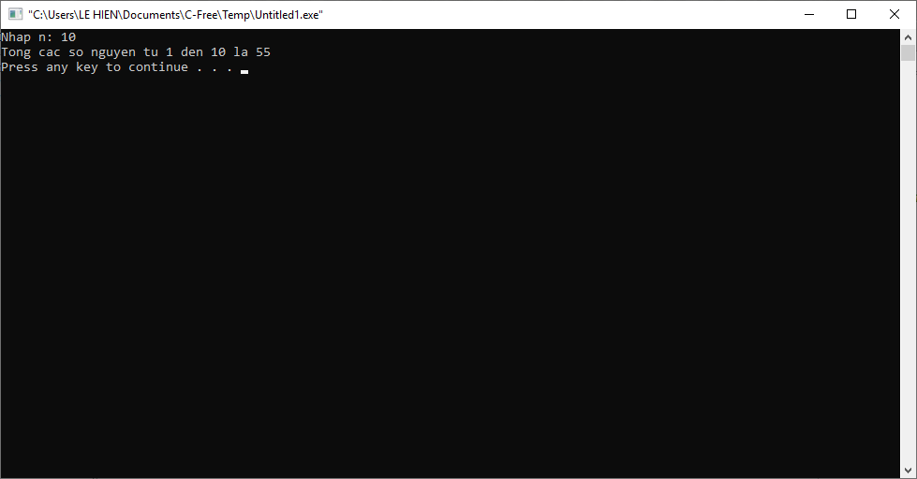
1.1 HƯỚNG DẪN THỰC HÀNH BÀI 01
Lưu bài, biên dịch chương trình, nếu có lỗi phải sửa lỗi, nếu chương trình chạy đúng sẽ cho kết quả như sau:
Tóm lại: Trong bài thực hành 01 chúng ta đã biết cách xây dựng một chương trình cơ bản của C++, cách sử dụng câu lệnh for.

Slide 17
1.2 HƯỚNG DẪN THỰC HÀNH BÀI 02
Trong bài thực hành này sinh viên tìm hiểu và thực hành cách sử dụng câu lệnh for để tính tích.
Bài toán:
Viết chương trình tính giai thừa n (n nguyên dương nhập vào từ bàn phím).
P = 1*2*3 * … * n = n !

Slide 18
1.2 HƯỚNG DẪN THỰC HÀNH BÀI 02
Bước 1: Tạo file mới: tương tự như hướng dẫn ở bài thực hành 01
Bước 2: Khai báo thư viện cần dùng
#include <iostream.h>
Bước 3: Khai báo hàm main() là hàm chính của chương trình
int main()
Bước 4: Khai báo biến điều khiển i, giá trị cuối n và biến tích P
int i,n; //i là biến điều khiển của vòng for
float P=1; //khai báo và khởi tạo biến tích =1

Slide 19
1.2 HƯỚNG DẪN THỰC HÀNH BÀI 02
Bước 5: Nhập giá trị cho n
cout<<“Nhap n: “; cin>>n;
Bước 6: Sử dụng câu lệnh for để tính tổng
for (i =1; i<=n; i++)
P = P * i; //hoac P *= i;
Bước 7: In kết quả ra màn hình:
cout <<"Giai thua cua " <<n<<” la “<<P<<endl;

Slide 20
1. 2 HƯỚNG DẪN THỰC HÀNH BÀI 02
#include <iostream.h>
int main()
{ int i, n;
float P=1;
cout<<“Nhap so nguyen duong n: “; cin>>n;
for (i =1; i<=n;i++)
P = P * i; //hoặc P *= i;
cout <<“Giai thua cua " <<n<<” la “<<P<<endl;
return 0;
}

Slide 21
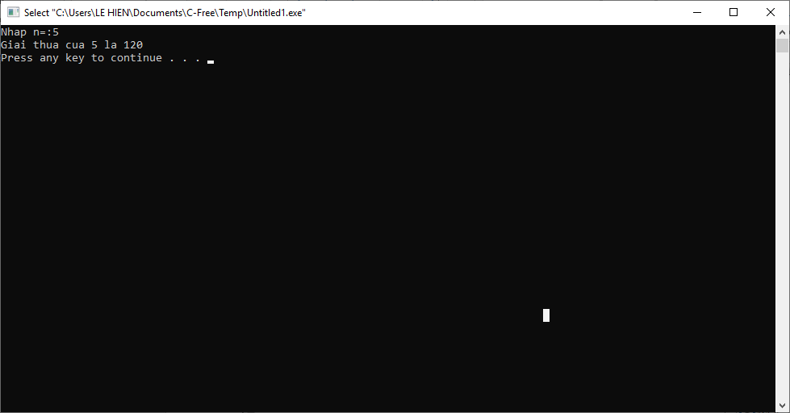
1.2 HƯỚNG DẪN THỰC HÀNH BÀI 02
Bước 8: Thực hiện tương tự như bài thực hành 01
Biên dịch chương trình, nếu có lỗi phải sửa lỗi, nếu chương trình chạy đúng sẽ cho kết quả như sau:
Chương trình hoàn chỉnh sinh viên xem trong tài liệu “B3_Tailieu_TTLTCB”
Tóm lại: Trong bài thực hành này chúng ta sẽ biết cách sử dụng câu lệnh for.

Slide 22
II. HƯỚNG DẪN THƯỜNG XUYÊN
Sinh viên tiếp tục thực hành các bài tập theo sự gợi ý hướng dẫn. Trong phần này yêu cầu:
+ Một số phần trong bài sinh viên phải tự thực hiện (Ví dụ: tạo file ban đầu, khai báo thư viện, những hàm có tính chất tương tự ở ví dụ trước).
+ Sinh viên phải tự hoàn thiện chương trình và chạy đúng.

Slide 23
2.1 HƯỚNG DẪN THỰC HÀNH BÀI 03
Bài toán:
Viết chương trình nhập vào 1 số nguyên dương n. In ra màn hình tất cả các ước số của n.
Ví dụ: Nhập n = 20, thì chương trình in ra:
Các ước số của 20 là:
1 2 4 5 10 20

Slide 24
2.1 HƯỚNG DẪN THỰC HÀNH BÀI 03
Hướng dẫn:
Khai báo và nhập vào số n
int i, n;
cout<<"Nhap so nguyen duong n "; cin>>n;
Đoạn lệnh in ra các ước số của n
cout<<”Cac uoc so cua “<<n<<” la: “<<endl;
for (i=1; i<=n; i++)
if (n%i == 0)
cout<<i<<”\t”;

Slide 25
2.1 HƯỚNG DẪN THỰC HÀNH BÀI 03
#include <iostream.h>
int main()
{ int n;
cout<<“Nhap so nguyen duong n: “; cin>>n;
cout<<“Cac uoc so cua “<<n<<“ la:”<<endl;
for (int i=1; i<=n; i++)
if (n%i == 0)
cout<<i<<”\t”;
return 0;
}

Slide 26
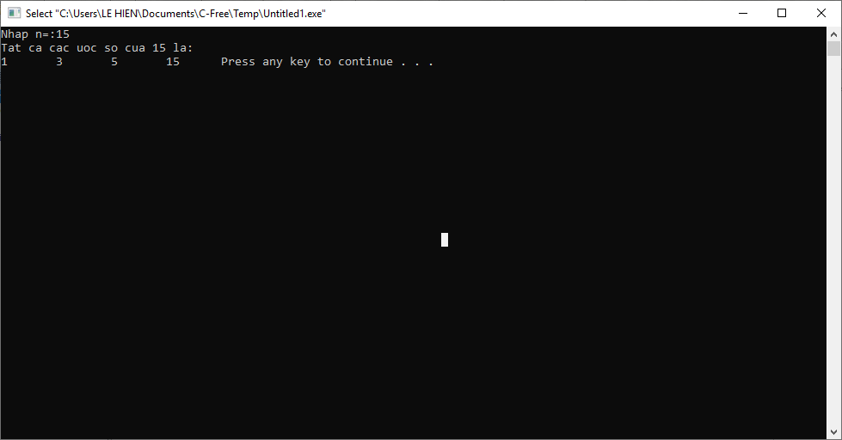
2.1 HƯỚNG DẪN THỰC HÀNH BÀI 03
Chương trình hoàn chỉnh sinh viên xem trong tài liệu “B3_Tailieu_TTLTCB”
Kết quả khi chạy chương trình

Slide 27
2.2 HƯỚNG DẪN THỰC HÀNH BÀI 04
Bài toán: Viết chương trình in ra màn hình bảng nhân của một số n nhập từ bàn phím.
Ví dụ: với n = 6 thì in ra bảng nhân 6.
Hướng dẫn:
Dùng vòng lặp for để chạy các thừa số thứ 2 trong bảng nhân 2. Thừa số này chạy từ 1 đến 10.

Slide 28
2.2 HƯỚNG DẪN THỰC HÀNH BÀI 04
Nhập giá trị cho n
int i, n;
cout << "Nhap so n: "; cin >> n;
Đoạn lệnh in ra bảng nhân n
cout<<"Bang cuu chuong cua “<<n<<":"<< endl;
for(i = 1; i <= 10; i++)
cout <<“\t”<<n<<"x“<<i<<“= “<<n*i<<endl;

Slide 29
2.2 HƯỚNG DẪN THỰC HÀNH BÀI 04
#include <iostream.h>
void main()
{
int i, n;
cout << "Nhap so n: "; cin >> n;
cout<<"Bang cuu chuong cua “<<n<<":"<< endl;
for(i = 1; i <= 10; i++)
cout <<“\t”<<n<<"x“<<i<<“= “<<n*i<<endl;
}

Slide 30
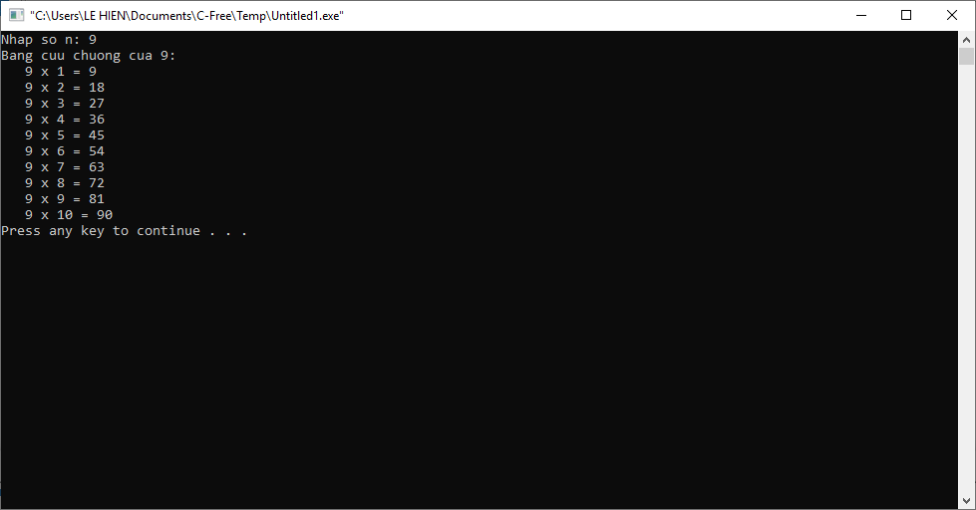
2.2 HƯỚNG DẪN THỰC HÀNH BÀI 04
Chương trình hoàn chỉnh sinh viên xem trong tài liệu “B3_Tailieu_TTLTCB”
Kết quả khi chạy chương trình

Slide 31
2.2 HƯỚNG DẪN THỰC HÀNH BÀI 04
#include <iostream.h>
int main()
{ int i, j;
cout<<"Bang cuu chuong "<< endl;
for(i = 1; i<=10; i++)
for (j=1; j<=10; j++)
cout <<i<<"x“<<j<<“= “<<i*j<<endl;
return 0;
}

Slide 32
2.2 HƯỚNG DẪN THỰC HÀNH BÀI 05
Bài toán:
Viết chương trình tính tổng
S = 2 + 4 + 6 + … + 2n
= 2.1 + 2.2 + … + 2.n
Cách 1: S = 0;
for (int i=2; i<=2*n; i +=2)
S = S + i; // S +=i;
Cách 2:
S = 0;
for (int i=1; i<=n; i++)
S = S + 2*i; // S += 2*i;

Slide 33
1. 1 HƯỚNG DẪN THỰC HÀNH BÀI 05
#include <iostream.h> //S = 2+ 4 + 6 +…+ 2n
void main() //Cach 1
{ int i, n;
long int S=0;
cout<<“Nhập n: “; cin>>n;
for (i=2; i<=2*n; i +=2)
S = S + i; //hoặc S += i;
cout <<"Tong la: “<<S<<endl;
}

Slide 34
1. 1 HƯỚNG DẪN THỰC HÀNH BÀI 05
#include <iostream.h> //Cach 2
void main() //S = 2.1 + 2.2 + .. +2.n
{ int i, n;
long int S=0;
cout<<“Nhập n: “; cin>>n;
for (i=1; i<=n; i++)
S = S + 2*i; //hoặc S += 2*i;
cout <<"Tong la: “<<S<<endl;
}

Slide 35

2.2 HƯỚNG DẪN THỰC HÀNH BÀI 09
Bài toán:
Viết chương trình tính tổng
S = 1 + $\frac{1}{2}+ \frac{1}{3}+$… + $\frac{1}{n}$

Slide 36
1. 1 HƯỚNG DẪN THỰC HÀNH BÀI 05
#include <iostream.h>
void main()
{ int i, n;
float S=0;
cout<<“Nhap n: “; cin>>n;
for (i=1; i<=n; i++)
S = S + (float)1/i;
cout <<"Tong la: “<<S<<endl;
}

Slide 37
2.2 HƯỚNG DẪN THỰC HÀNH BÀI 06
Bài toán:
Viết chương trình in ra tất cả các số có 4 chữ số abcd mà
a + b = c + d.
Ví dụ: 2341

Slide 38
2.2 HƯỚNG DẪN THỰC HÀNH BÀI 06
#include <iostream.h>
int main()
{
cout<<“Cac so co 4 chu so thoa man a+b=c+d la:”<<endl;
for (int a=1; a<=9; a++)
for (int b=0; b<=9; b++)
for (int c=0; c<=9; c++)
for (int d=0; d<=9; d++)
if (a+b == c+d)
cout<<a*1000+b*100+c*10+d<<“\t”;
return 0;
}

Slide 39
2.2 HƯỚNG DẪN THỰC HÀNH BÀI 06
#include <iostream.h>
void main()
{int n, a, b, c, d;
cout<<“Cac so co 4 chu so thoa man a+b=c+d la:”<<endl;
for (int n=1000; n<=9999; n++)
{ a = n/1000;
b = n%1000/100;
c = n%100/10;
d = n%10;
if ( a+b == c+d)
cout<<n<<“\t”;
}

Slide 40
2.2 HƯỚNG DẪN THỰC HÀNH BÀI 07
Bài toán:
Viết chương trình nhập vào 1 số nguyên dương n. In ra màn hình các số hoàn hảo trong phạm vi n. Biết số hoàn hảo là số có tổng các ước số không kể chính nó bằng chính số đó.
Ví dụ: 6 = 1 + 2 + 3 => 6 là số hoàn hảo
28 = 1 + 2 + 4 + 7 + 14 => 28 là số hoàn hảo
Nhập vào n = 100. In ra
Cac so hoan hao trong pham vi 100 la:
6 28

Slide 41
2.2 HƯỚNG DẪN THỰC HÀNH BÀI 07
#include <iostream.h>
void main()
{ int n;
cout<<“Nhap so nguyen duong n: “; cin>>n;
cout<<“Cac so hoan hao trong pham vi “<<n<<“ la:”<<endl;
for (int i=1; i<=n; i++)
{ int S = 0;
for (int j =1; j<i; j++)
if (i%j == 0) S += j;
if (S == i) cout<<i<<“\t”;
}
}

Slide 42
2.2 HƯỚNG DẪN THỰC HÀNH BÀI 07
Bài toán:
Viết chương trình nhập vào 1 số nguyên dương n. In ra các số nguyên tố trong phạm vi n.

Slide 43
2.2 HƯỚNG DẪN THỰC HÀNH BÀI 07
#include <iostream.h>
void main()
{ int n;
cout<<“Nhap so nguyen duong n: “; cin>>n;
cout<<“Cac so nguyen to trong pham vi “<<n<<“ la:”<<endl;
for (int i=2; i<=n; i++)
{ int count = 0;//count để đếm các ước của i
for (int j =1; j<=i; j++)
if (i%j == 0) count++;
if (count == 2) cout<<i<<“\t”;
}
}

Slide 44
2.2 HƯỚNG DẪN THỰC HÀNH BÀI 08
Bài toán:
Viết chương trình nhập vào 1 số nguyên dương n. In ra các số chính phương trong phạm vi n.

Slide 45
2.2 HƯỚNG DẪN THỰC HÀNH BÀI 07
#include <iostream.h>
#include <math.h>
int main()
{ int n;
cout<<“Nhap so nguyen duong n: “; cin>>n;
cout<<“Cac so chinh phuong trong pham vi“<<n <<“ la:”<<endl;
for (int i=1; i<=n; i++)
if (int(sqrt(i))== sqrt(i))
cout<<i<<“\t”;
return 0;
}

Slide 46
2.2 HƯỚNG DẪN THỰC HÀNH BÀI 09
Bài toán:
Viết chương trình tính tổng
S = 1 + 4 + 9 + 16 + … + n²
S = 1 - 4 + 9 - 16 + … +(-1)^{(n-1)} n²
S = 1*1 + 2*2 + 3*3 + 4*4 + … + n*n

Slide 47
1. 1 HƯỚNG DẪN THỰC HÀNH BÀI 09
#include <iostream.h>
#include <math.h>
void main()
{ int i, n;
float S=0;
cout<<“Nhap n: “; cin>>n;
for (i=1; i<=n; i++)
S = S + pow(i,2);
cout <<"Tong la: “<<S<<endl;
}

Slide 48
2.2 HƯỚNG DẪN THỰC HÀNH BÀI 09
Bài toán:
Viết chương trình tính tổng
S = 1 - 4 + 9 - 16 + … +(-1)^{(n-1)} n²
S = (-1)⁰1*1 + (-1)¹ 2*2 + 3*3 - 4*4 + … + n*n

Slide 49
1. 1 HƯỚNG DẪN THỰC HÀNH BÀI 09
#include <iostream.h>
#include <math.h>
void main()
{ int i, n;
long int S=0;
cout<<“Nhap n: “; cin>>n;
for (i=1; i<=n; i++)
S = S + pow(-1,i-1)* pow(i,2);
cout <<"Tong la: “<<S<<endl;
}

Slide 50
III. TỔNG KẾT
Kiến thức cần ghi nhớ trong buổi thực hành:
Cú pháp câu lệnh for
Các tham số câu lệnh for
Viết chương trình sử dụng câu lệnh for
Câu lệnh for lồng nhau
1
2
3
4

Slide 51
Lời ngỏ
Trong quá trình học tập nếu sinh viên không hiểu phần nào thì liên hệ trao đổi với giảng viên qua hình thức gửi câu hỏi trên diễn đàn hoặc gửi vào email cho giảng viên.

Slide 52
III. GIAO NHIỆM VỤ TUẦN TIẾP THEO
1. Hoàn thành tất cả các bài thực hành trong buổi học và bài tập trong mục D file “B3_Baitap_TTLTCB.docx”.
2. Sinh viên đọc tài liệu và chuẩn bị trước nội dung học của tuần tiếp theo:
Giải bài tập với Cấu trúc lặp – Câu lệnh while, do...while
+ Cú pháp câu lệnh while,
+ Cú pháp câu lệnh do ... while,
+ Viết chương trình sử dụng câu lệnh while, do ... while
+ Phát hiện và sửa lỗi.

